Slide 1
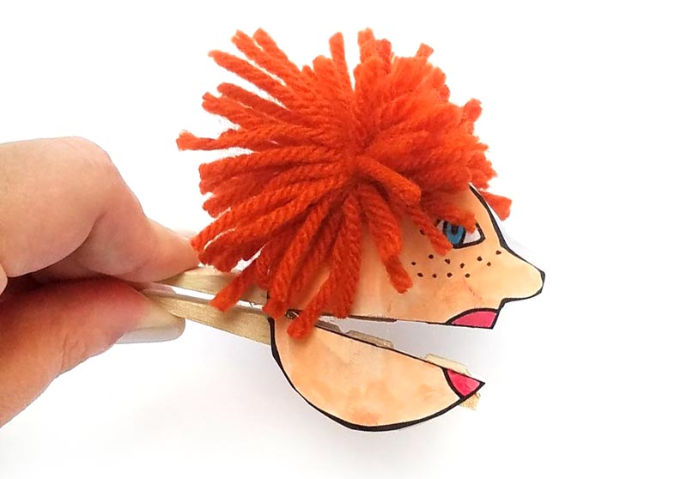
MOI!
MÄ OON UUSI KUVISTYÖ!

Slide 2
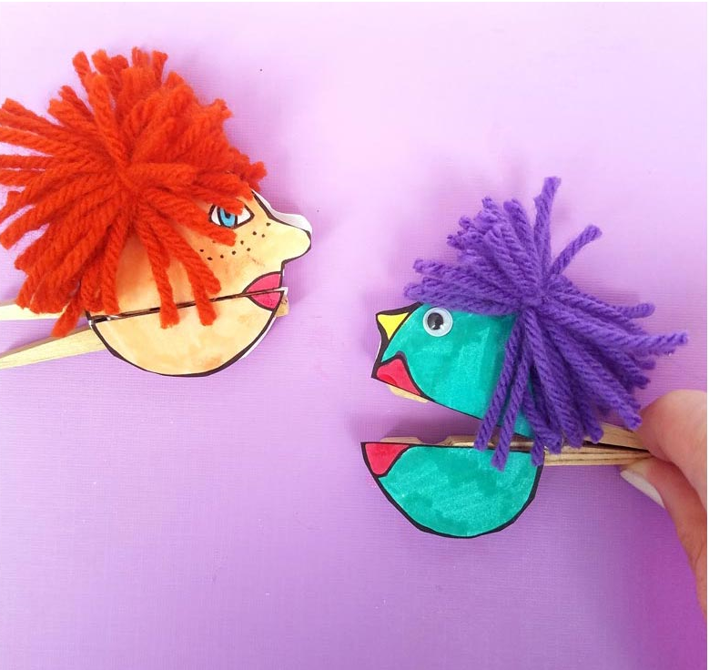
JOS SULLA ON PYYKKIPOIKA, VOIT TEHDÄ MUT!
MUISTA MYÖS SAKSET, LIIMA JA PAPERI!

Slide 3
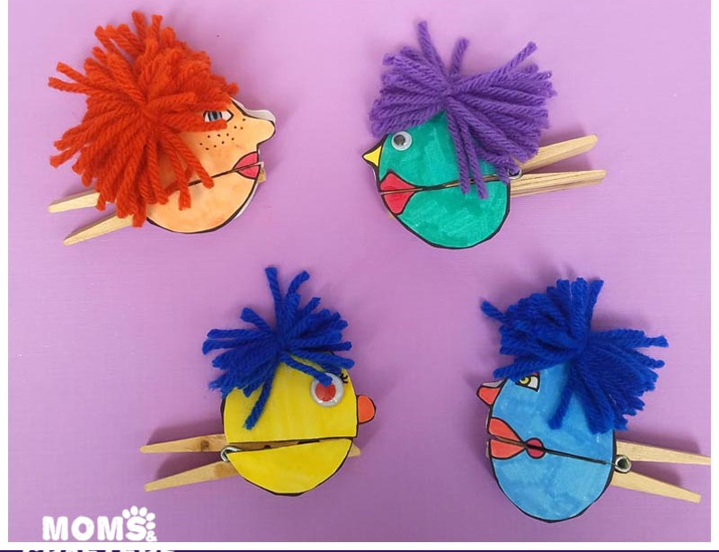
MÄ OON KAUNEIN!
NO ET MUUTEN TAKUULLA OO!
OOTTE MOLEMMAT IHAN RUMIA!

Slide 4
NYT HILJAA, OPPILAAT! TEEN TEISTÄ HÄIRIÖMERKINNÄN WILMAAN!

Slide 5
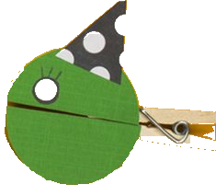

OHJEET
Mä oon tosi COOL!
Leikkaa paperista ympyrä
Halkaise ympyrä
Liimaa palaset pyykkipojan kummallekin puolelle
Entäs mä?!?

Slide 6
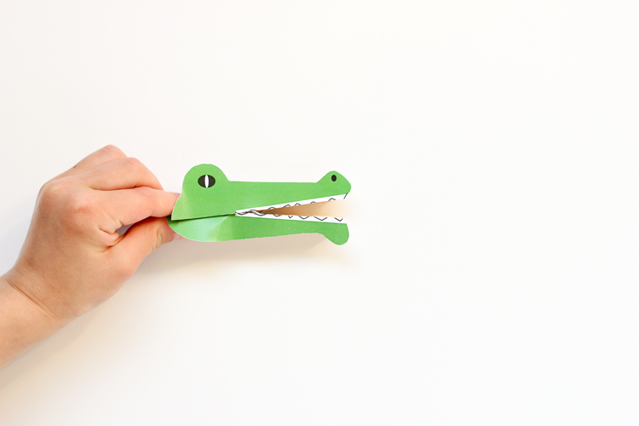
VARO TAI SYÖN SINUT!

Slide 7
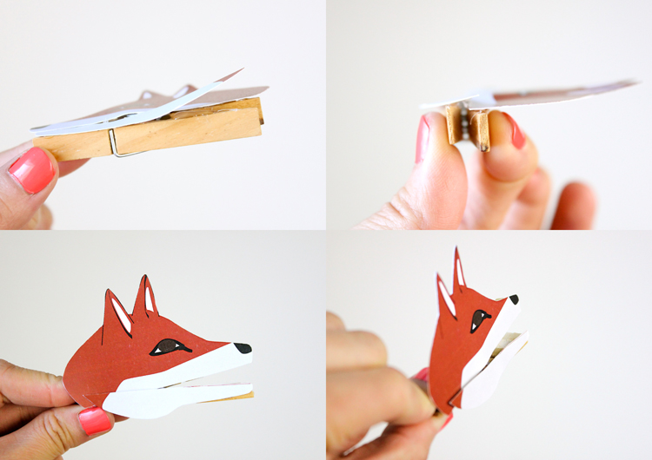
KETUTTAAKO?!?

Slide 8
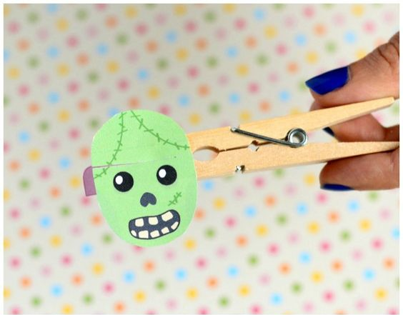

Slide 9
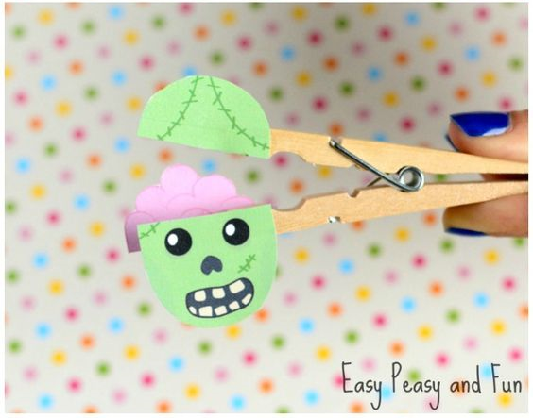
PÖÖ!

Slide 10
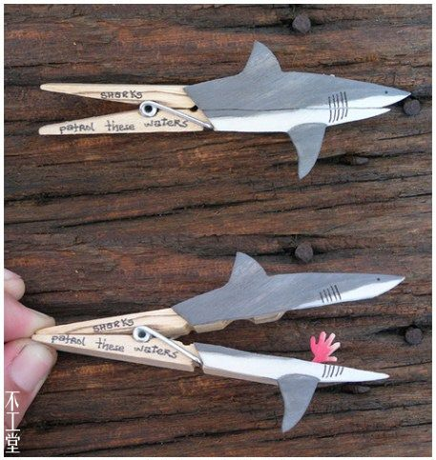
APUA!

Slide 11
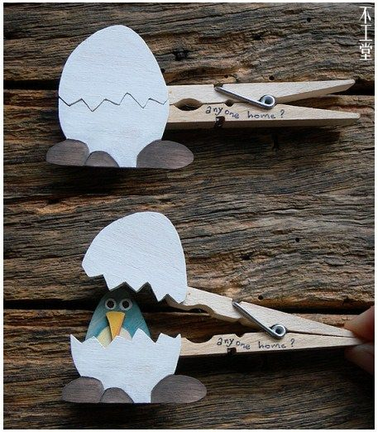

Slide 12
Heippa!

